Slide 1



Slide 2
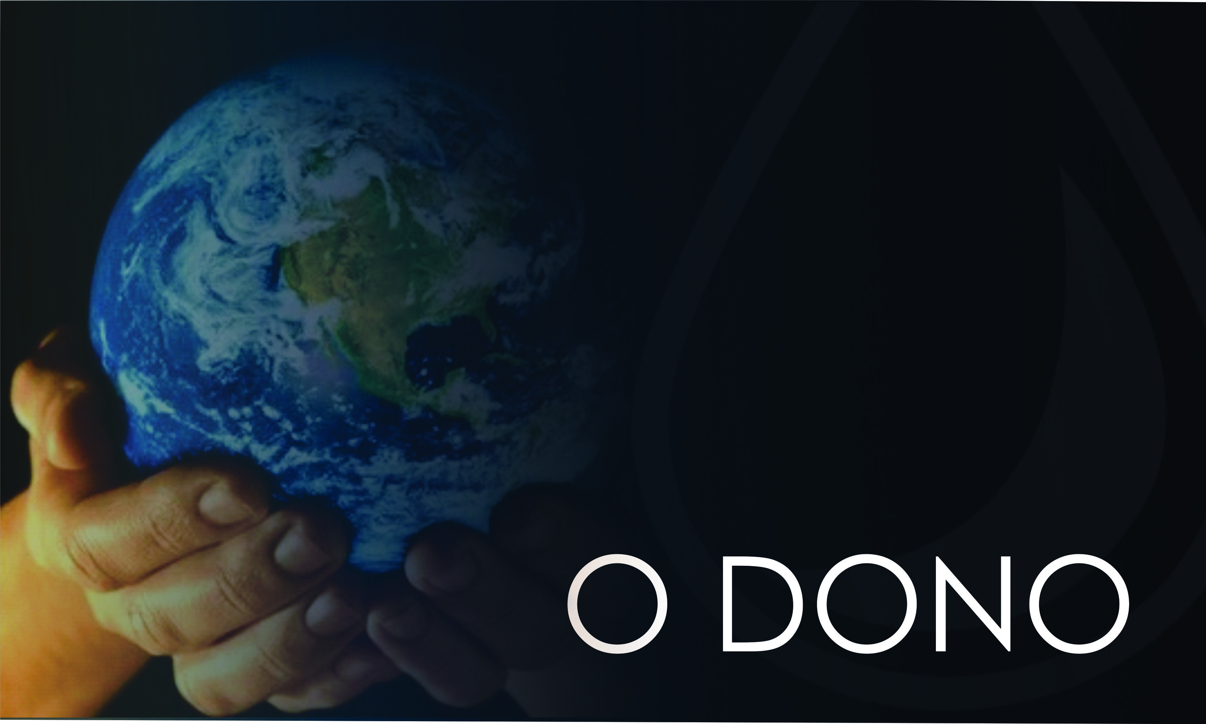
Notes:
(Slide 2) O DONO

Slide 3
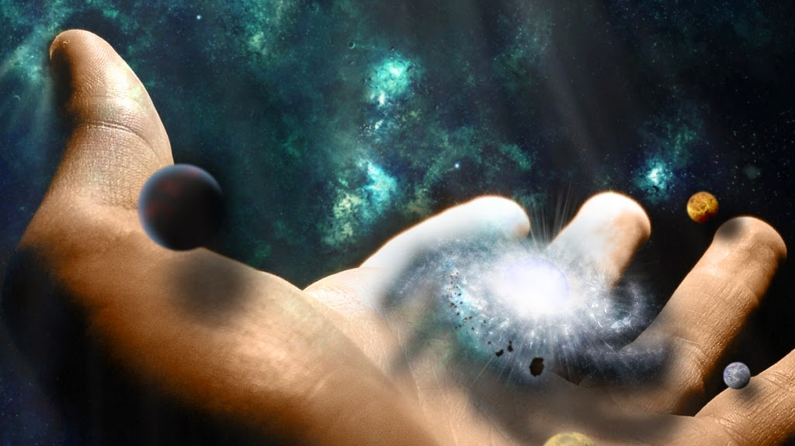
Desde a criação sempre foi
o ideal de Deus, que ele fosse o
centro na vida dos seus filhos.
Notes:
(Slide 3) Desde a criação sempre foi o ideal de Deus, que ele fosse o centro na vida dos seus filhos. Porém, o homem deveria fazer essa escolha.
Deus criou o homem perfeito. A árvore do conhecimento do bem e do mal no jardim do Éden torna-se a prova, ou a marca dessa fidelidade. Enquanto o homem fosse fiel e não comer do fruto da árvore, estava reconhecendo a Deus como seu Criador e dono de tudo, inclusive de sua vida.

Slide 4


Gênesis 2:16-17
E o SENHOR Deus lhe deu esta ordem: De toda árvore do jardim comerás livremente, mas da árvore do conhecimento do bem e do mal não comerás; porque, no dia em que dela comeres, certamente morrerás.
Notes:
(Slide 4) A PROVA NO ÉDEN
E o SENHOR Deus lhe deu esta ordem: De toda árvore do jardim comerás livremente, mas da árvore do conhecimento do bem e do mal não comerás; porque, no dia em que dela comeres, certamente morrerás.
(Gênesis 2:16-17)

Slide 5
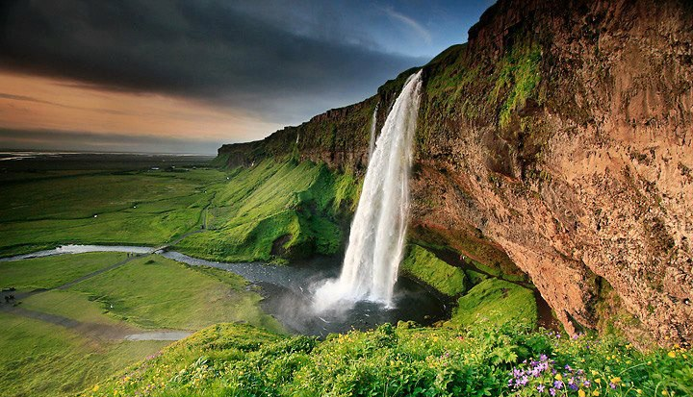
Adão podia desfrutar de
todas as maravilhas,
mas...
Notes:
(Slide 5) Adão podia desfrutar de todas as maravilhas, porém no meio do jardim havia o teste de sua fidelidade a Deus. Ele compreendeu que “sua companheira transgredira a ordem de Deus, desrespeitara a única proibição a eles imposta como prova de sua fidelidade e amor”.
ELLEN WHITE, Verdade sobre os anjos p. 54.

Slide 6
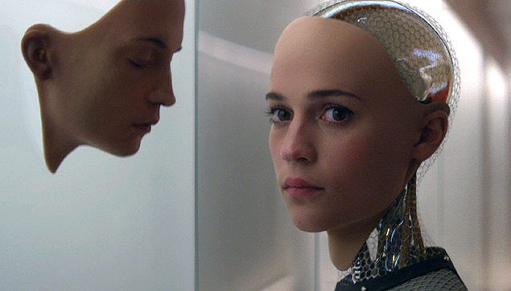
Deus não criou robôs
para lhe servir.
Notes:
(Slide 6) Por que fazer uma prova dessa? Muitos poderiam questionar. Porém o que não podemos esquecer é Deus não criou robôs para lhe servir. O homem foi criado livre, eles não eram obrigados a servir a Deus, deveria ser uma escolha individual.
Deus era dono de tudo no jardim, o que ele pediu foi apenas uma prova de fidelidade. Seria difícil o que Deus estava pedindo ao homem?

Slide 7
Salmos 24:1
Ao SENHOR pertence a terra e tudo o que nela se contém, o mundo e os que nele habitam.
Notes:
(Slide 7) A PROVA HOJE
Ao SENHOR pertence a terra e tudo o que nela se contém, o mundo e os que nele habitam. (Salmos 24:1)

Slide 8
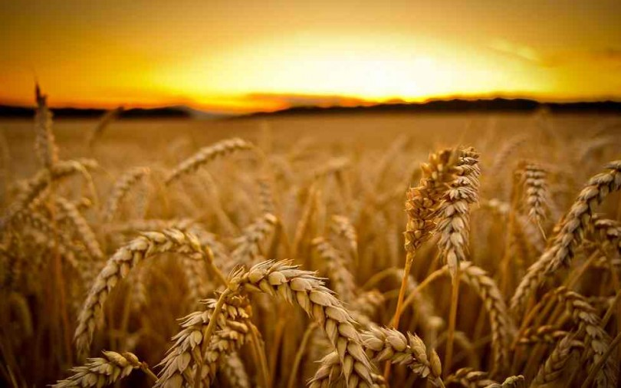
Reconhecendo como o Senhor de sua vida.
Notes:
(Slide 8) Tudo nesse mundo pertence a Deus, a terra, e tudo o que nela se contem. Diante desse quadro ele faz um pedido ao ser humano que devolva a décima parte de suas rendas, reconhecendo assim como o Senhor de sua vida.

Slide 9
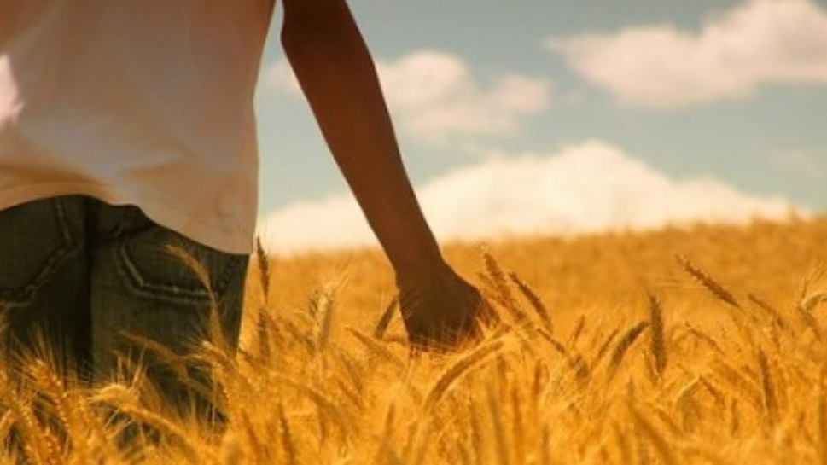
Provai-me nisto, diz o SENHOR dos Exércitos
Notes:
(Slide 9) “Trazei todos os dízimos à casa do Tesouro, para que haja mantimento na minha casa; e provai-me nisto, diz o SENHOR dos Exércitos, se eu não vos abrir as janelas do céu e não derramar sobre vós bênção sem medida”. (Malaquias 3:10) por que Deus faz um pedido desse?

Slide 10
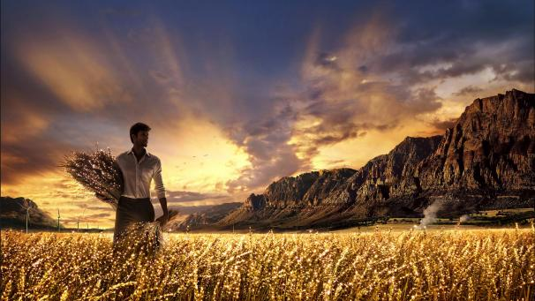
Nenhuma segurança
há em reter de Deus a parte
que Lhe pertence.
Notes:
(Slide 10) O dízimo fiel é a parte do Senhor. Retê-lo, é roubar a Deus. Deve todo homem trazer livre, voluntário e alegremente os dízimos e ofertas à casa do tesouro do Senhor, pois, em fazê-lo, há uma bênção. Nenhuma segurança há em reter de Deus a parte que Lhe pertence. Manuscrito 159, 1899. CSM, 67

Slide 11
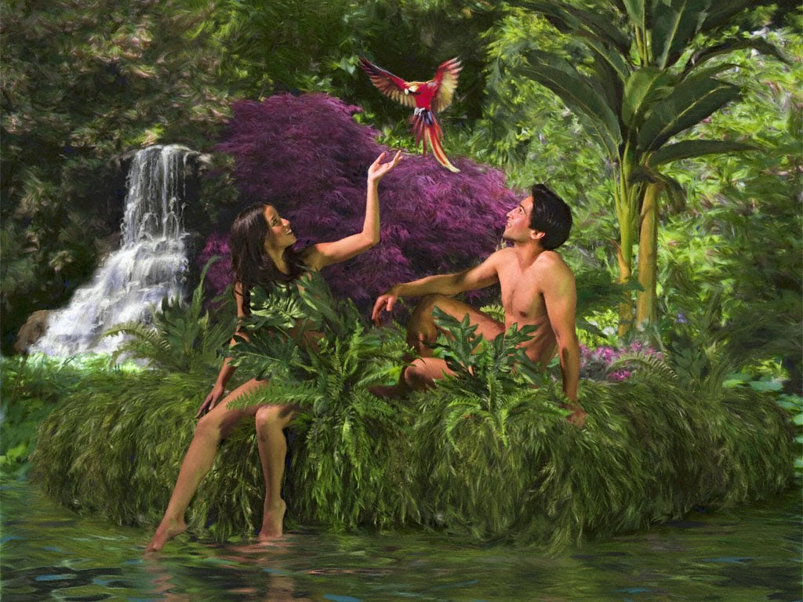
Todos os bens o homem pode usar livremente
Notes:
(Slide 11) Semelhante a árvore da vida no jardim; Deus faz um compromisso de fidelidade ao homem. Todos os bens o homem pode usar livremente, porém da decima parte pertencem ao SENHOR. Depois de quase seis mil anos, Deus apresenta diante de seus filhos uma prova de nossa fidelidade. Mesmo sendo o dono de tudo.

Slide 12
Provérbios 3:9
"Honra ao Senhor com a tua fazenda e com as primícias de toda a tua renda."
Notes:
(Slide 12) “Diz Ele: Eu sou o dono do mundo; meu é o Universo, e quero que consagreis ao Meu serviço as primícias de tudo o que Eu, com as Minhas bênçãos, faço chegar às vossas mãos. Declara a Palavra de Deus: "As tuas primícias... não retardarás." Êxodo. 22:29. "Honra ao Senhor com a tua fazenda e com as primícias de toda a tua renda." Proverbio. 3:9”.
ELLEN WHITE, Conselho sobre mordomia p. 72.

Slide 13
Deuteronômio 8:17-18
Não digas, pois, no teu coração: A minha força e o poder do meu braço me adquiriram estas riquezas. Antes, te lembrarás do SENHOR, teu Deus, porque é
ele o que te dá força para adquirires riquezas; para
confirmar a sua aliança, que, sob juramento, prometeu a teus pais, como hoje se vê.
Notes:
CONCLUÇÃO
(Slide 13) “Não digas, pois, no teu coração: A minha força e o poder do meu braço me adquiriram estas riquezas. Antes, te lembrarás do SENHOR, teu Deus, porque é ele o que te dá força para adquirires riquezas; para confirmar a sua aliança, que, sob juramento, prometeu a
teus pais, como hoje se vê”.
(Deuteronômio 8:17-18)

Slide 14
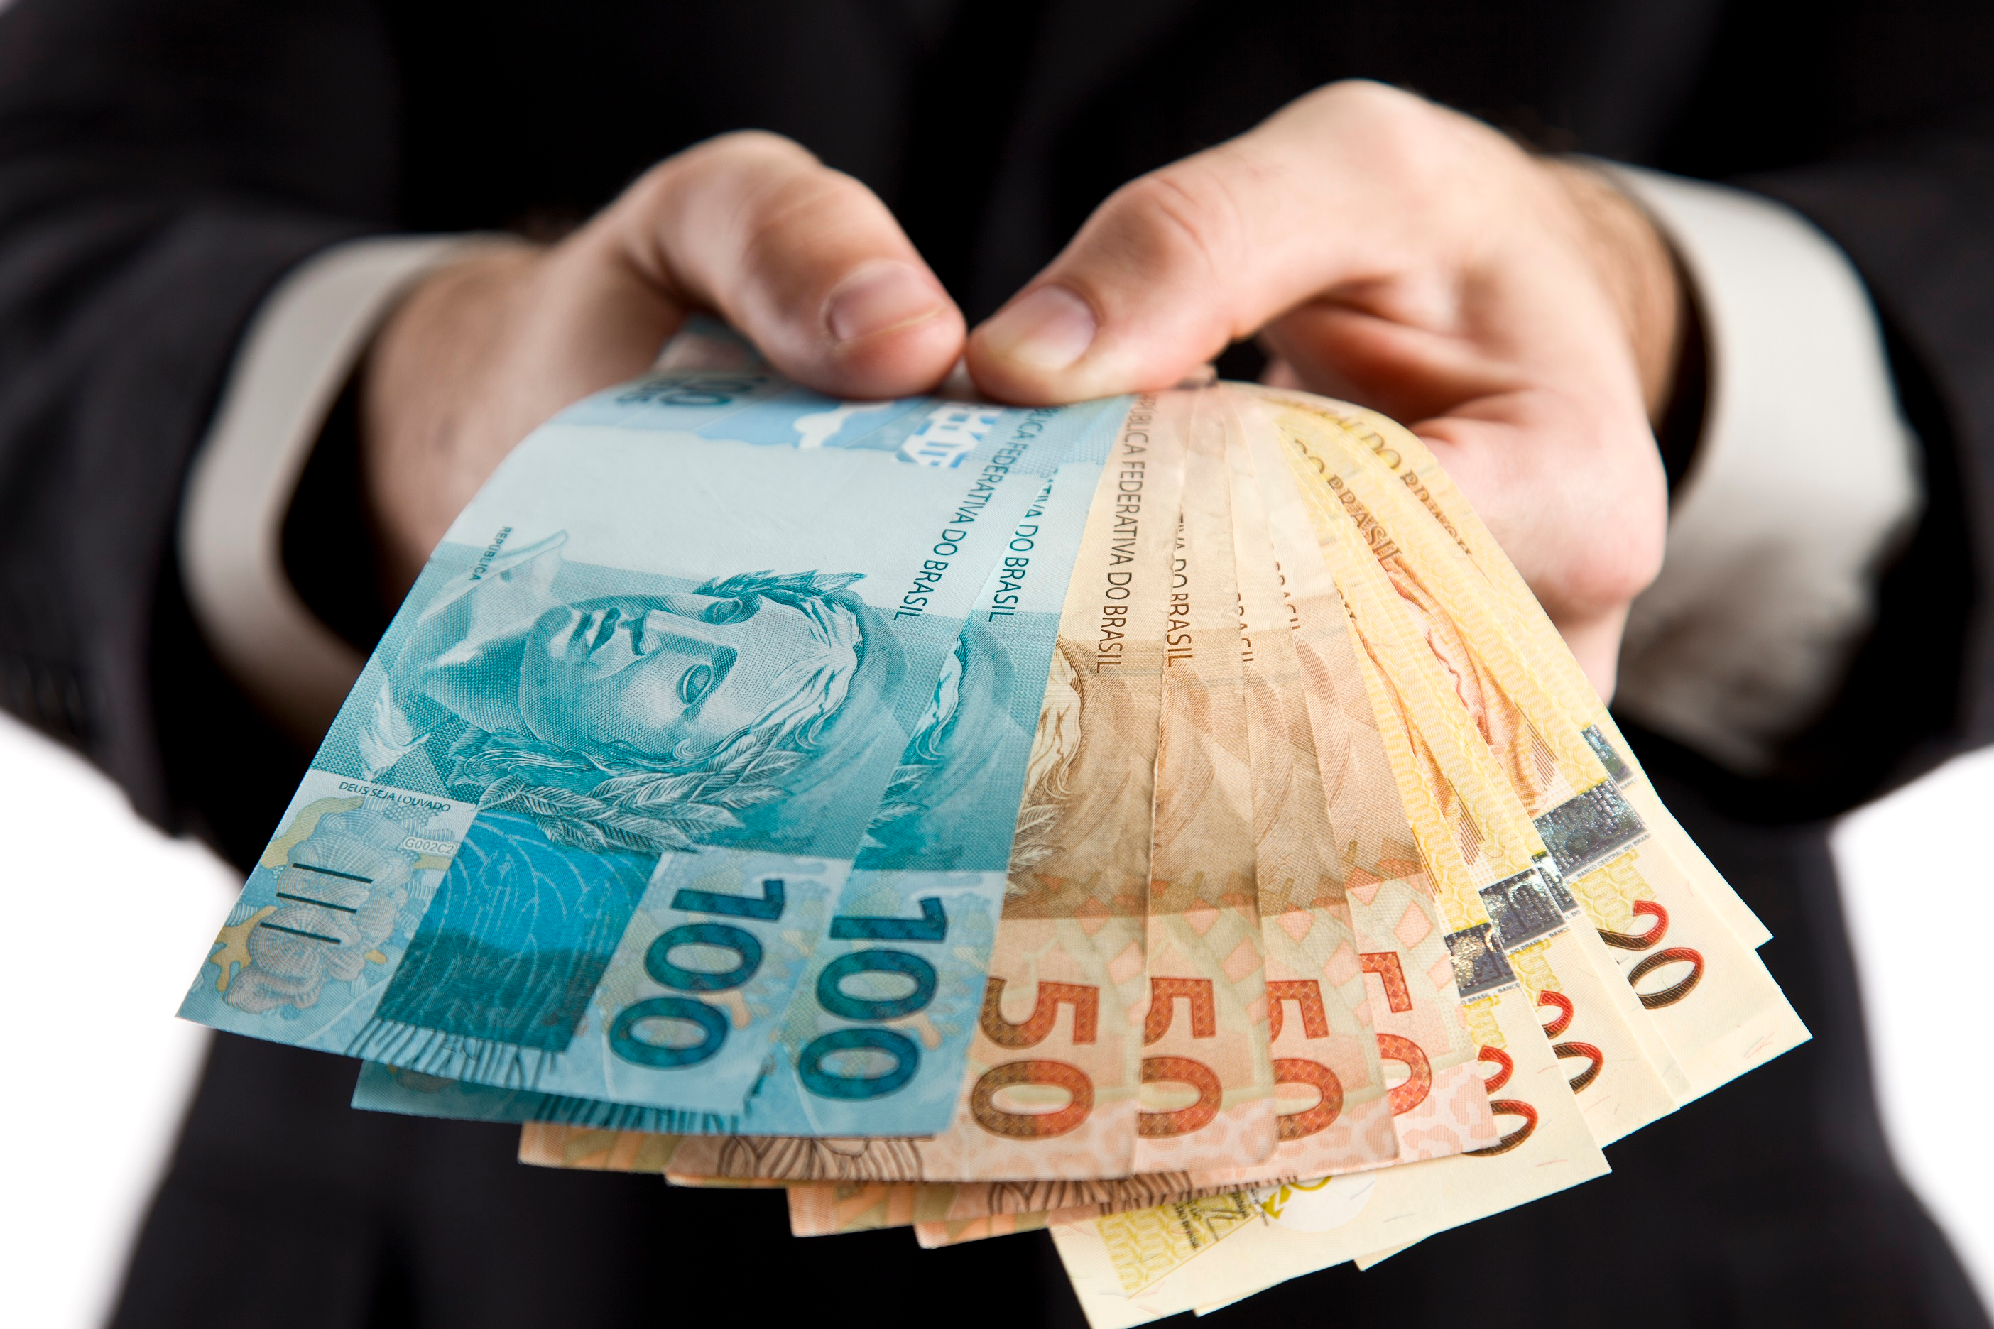
"Antes que você me ponha a perder eu o destruo".
Ateniense, Crates.
Notes:
(Slide 14) Ilustração: Bênção ou Ruína?
Um ateniense chamado Crates, possuidor de grande fortuna, lançou todo o seu ouro ao mar, dizendo: "Antes que você me ponha a perder eu o destruo". Melhor teria ele procedido se o tivesse usado bem, pois "o dinheiro é mau senhor, mas bom servo".

Slide 15
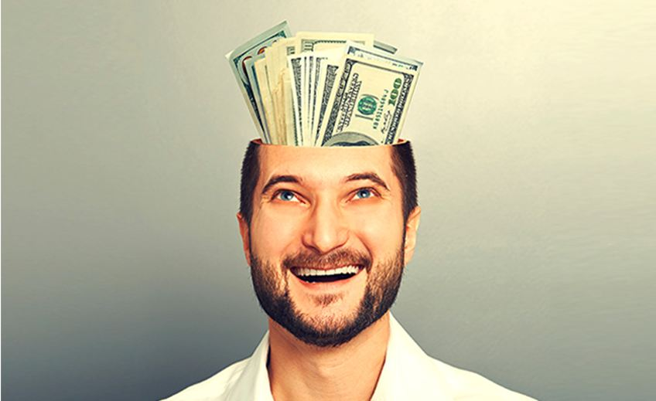
O dinheiro para muitos é um perigo, mas para outros uma bênção.
Notes:
(Slide 15) O dinheiro para muitos é um perigo, mas para outros uma bênção.

Slide 16

Melhor definição da palavra dinheiro.
Notes:
. (Slide 16) Tendo certo jornal prometido um prêmio a quem melhor definisse a palavra dinheiro, concorreram milhares de leitores e entre as várias definições apresentadas apareceram estas:

Slide 17
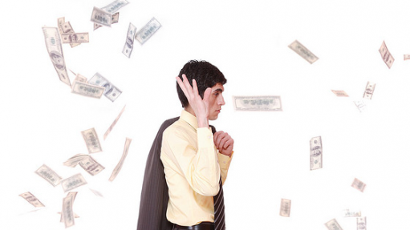
A aspiração de todos, a realização de poucos e a ruína de muitos.
O deus do avarento, o ornamento da classe média e a ambição do pobre
Notes:
(Slide 17) – O deus do avarento, o ornamento da classe média e a ambição do pobre. – A aspiração de todos, a realização de poucos e a ruína de muitos. Porém a premiada foi esta:

Slide 18
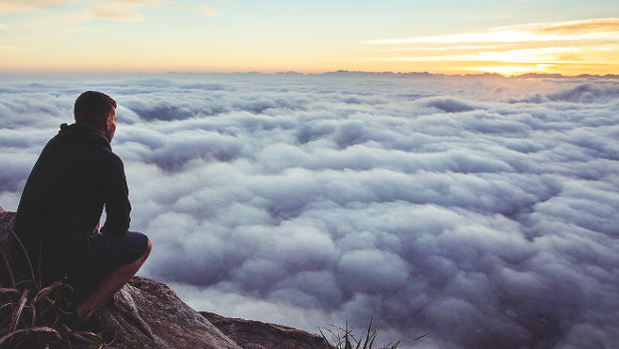
Dinheiro é o artigo que se pode usar como transporte universal para ir a todas as partes, menos ao céu e como fornecedor de todas as coisas, com exceção da felicidade.
Notes:
(Slide 18) Dinheiro é o artigo que se pode usar como transporte universal para ir a todas as partes, menos ao céu e como fornecedor de todas as coisas, com exceção da felicidade.
O dinheiro é "a ruína de muitos" como nos diz uma das definições acima, mas pode ser uma bênção nas mãos de uma pessoa remida por Cristo. A Causa de Cristo precisa de homens que tenham riquezas e que saibam empregá-las para o bem da sua Causa.

Slide 19
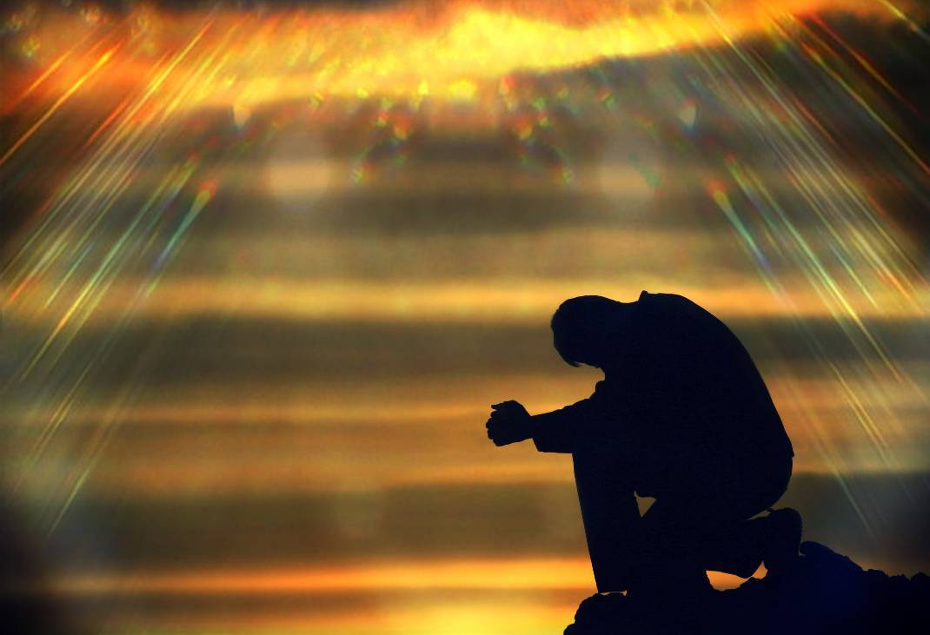
O Segredo de uma vida de sucesso é o reconhecimento de Deus como nosso Senhor.
Notes:
(Slide 19) “No momento em que o homem perde de vista o fato de que suas aptidões e posses pertencem ao Senhor, está ele dissipando os bens de seu Senhor. ”
O Segredo de uma vida de sucesso é o reconhecimento de Deus como nosso Senhor. É os dízimos e as ofertas é uma forma prática de expressamos isso.
ELLEN WHITE, Manuscrito 63, 1901.

Slide 20
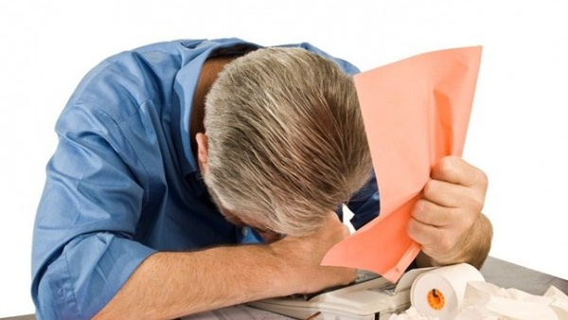
Quando estamos em crise, nossa primeira tentação e deixar Deus de lado.
Notes:
(Slide 20) Você já percebeu que todas as vezes que estamos em crise nossa primeira tentação e deixar Deus de lado; de ser fiel a ele, pegar o que não nos pertencem. Afinal você tem reconhecido a Deus como o Senhor de sua Vida devolvendo a parte que é Dele?

Slide 21
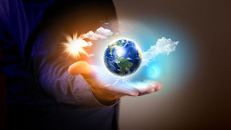
Jesus lhe convida a entregar o coração a ele novamente e confiar.
Notes:
(Slide 21) Pode que nesse momento eu esteja falando a uma pessoa que está sendo infiel a Deus, ou que já foi um dia e que hoje por algum motivo da vida deixou de ser. Jesus lhe convida a entregar o coração a ele novamente e confiar. É esse seu desejo?

Slide 22
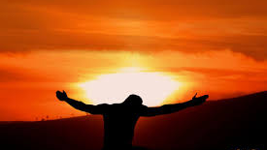
sdsdsds
Notes:
Apelo

Slide 23
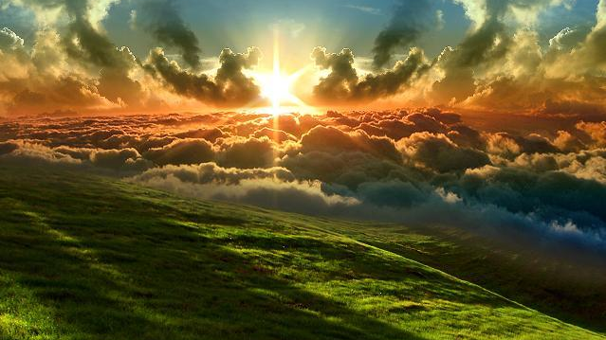

saasaa
Notes:
apelo

Slide 24

Notes:
final

